Slide 1
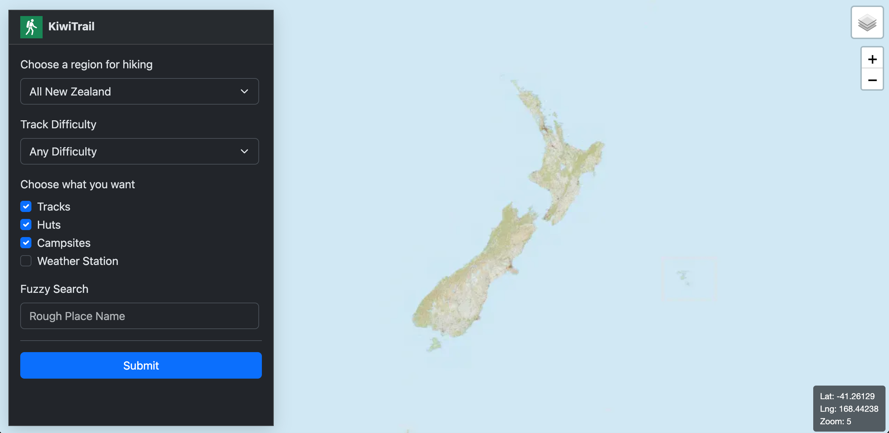
KiwiTrail 项目展示
新西兰户外目的地发现平台 React · FastAPI · PostGIS
Geospatial
Full-stack
一句话定位
把 DOC 开放数据、地形海拔、天气和导航整合到交互式地图中，帮助用户更快规划徒步、住宿和露营。
KiwiTrail | Full-stack Geospatial Web Application
01

Slide 2
01 CONTEXT
项目背景与目标
围绕户外出行规划，把“找到地点、理解路线、评估环境、快速出发”串成一个闭环。
用户痛点
产品目标
技术目标
信息分散在 DOC 页面、地图、天气站和导航工具之间；路线难度、海拔和天气需要反复切换查询。
以地图为主界面，按区域、难度、类型和地点名称快速定位 Tracks、Huts、Campsites 与 Weather Stations。
用 PostGIS 进行空间查询，用 FastAPI 提供稳定接口，用 React/Leaflet 交付流畅交互体验。
探索区域
筛选地点
查看详情
评估天气/海拔
导航出发
面向徒步者、露营者和新西兰户外旅行规划场景；强调“地图优先、数据可信、操作直接”。
项目已部署：前端 Vercel，后端 DigitalOcean Droplet；README 中提供在线 Demo 链接。
KiwiTrail | Full-stack Geospatial Web Application
02

Slide 3
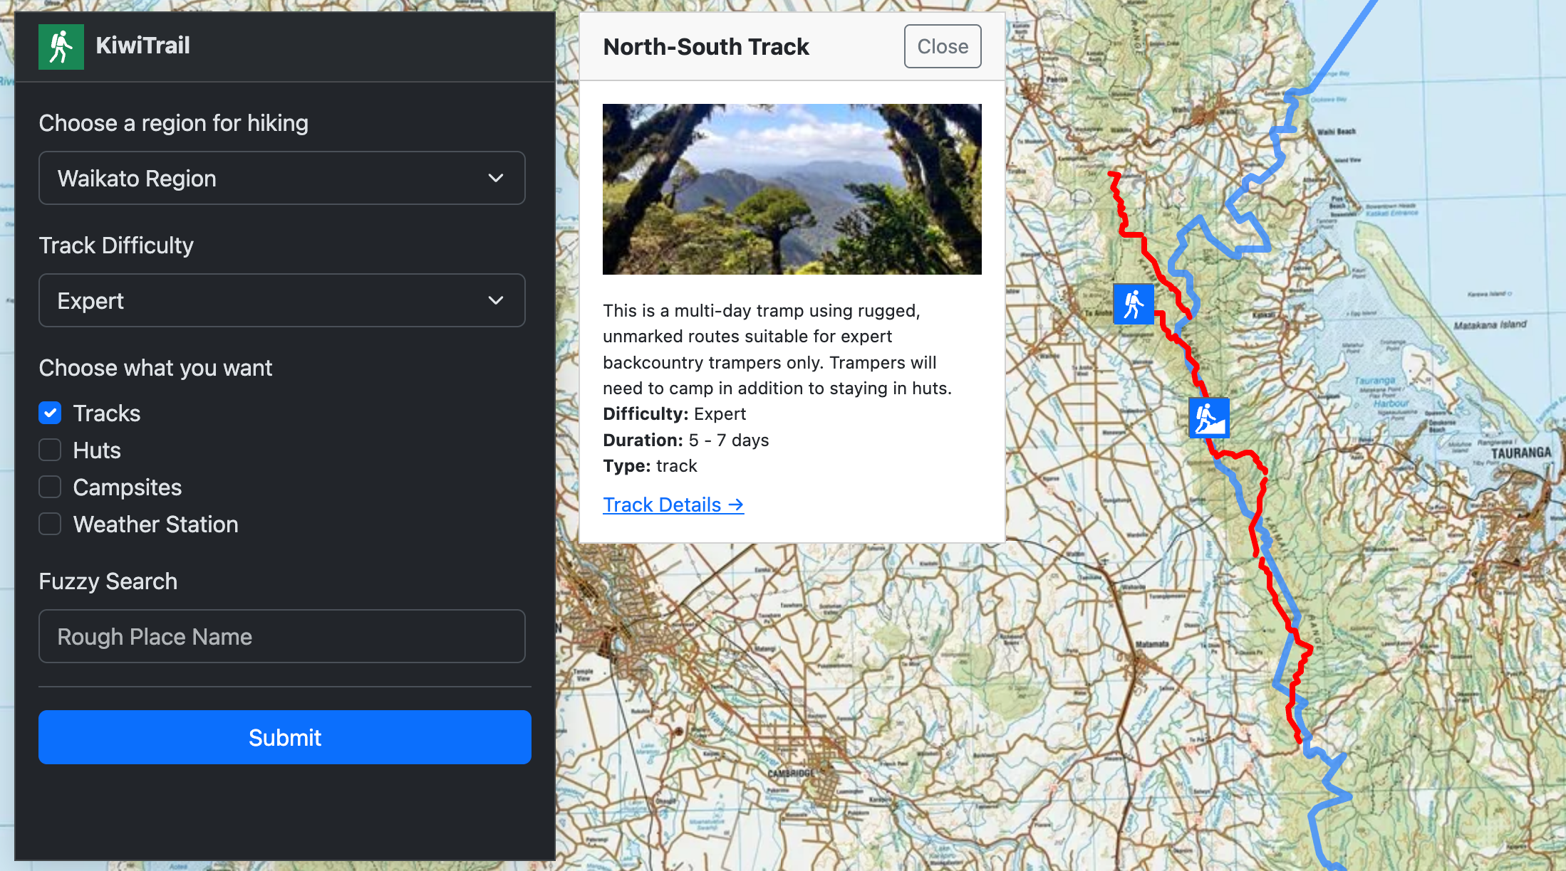
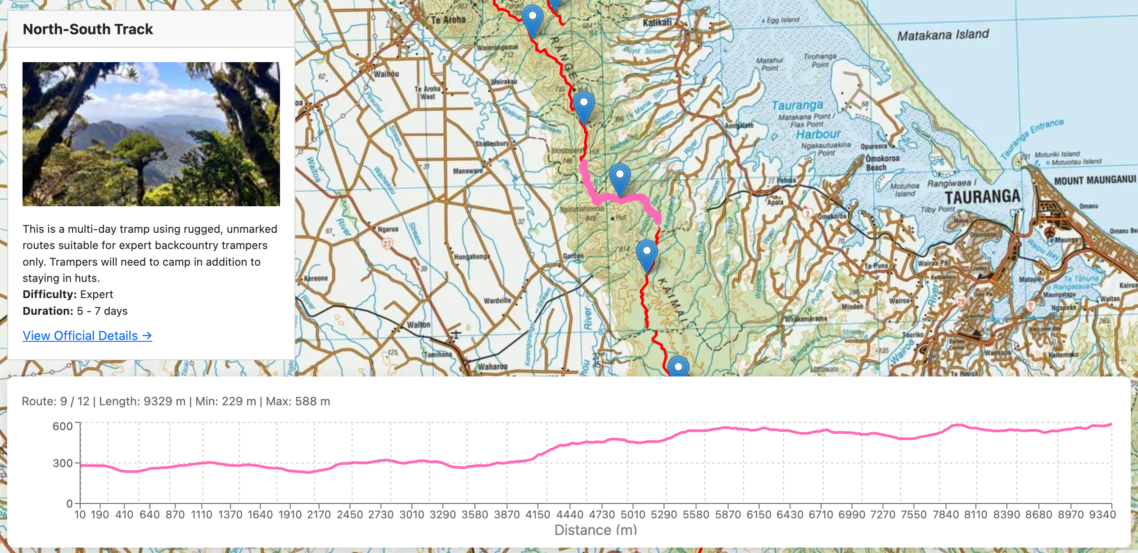
02 FEATURES
核心功能总览
从发现到行动：搜索、地图浏览、路线分析、天气和用户互动。
1
空间搜索
2
交互式地图
按 New Zealand 区域边界、地点类型、路线难度和地名模糊搜索进行筛选。
支持 Topo、Aerial、OSM、CARTO、Esri 等底图，并在地图上展示不同类型标记。
3
路线详情
4
行动入口
展示路线 GeoJSON、长度、最高/最低海拔与 elevation profile。
一键打开 Google Maps、查看天气面板、评论、收藏和官方详情。
KiwiTrail | Full-stack Geospatial Web Application
03

Slide 4
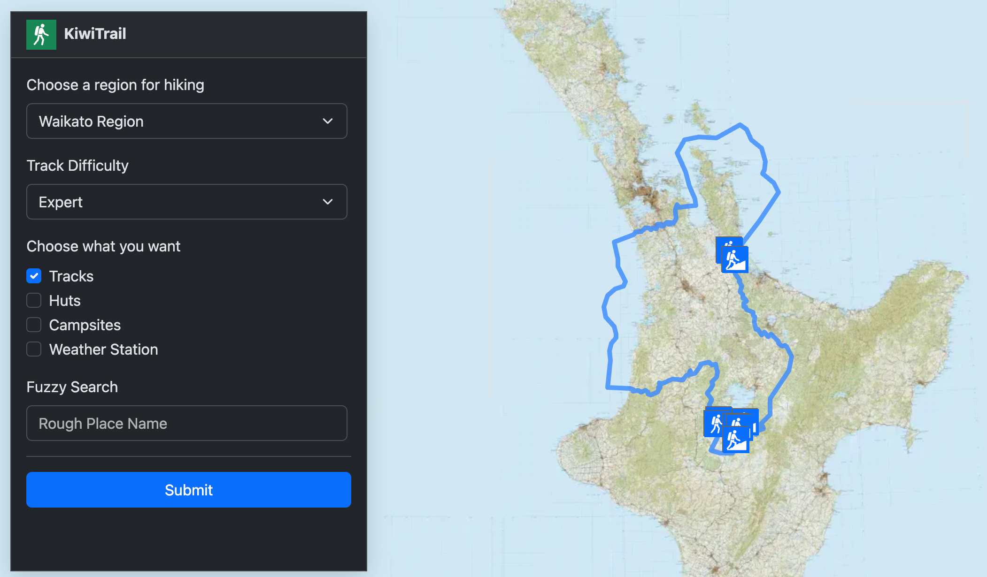
03 USER FLOW
用户使用流程
用户不需要理解后端数据结构，只需要围绕地图完成探索和决策。
选择区域 或输入地名
选择类型 与难度
提交搜索 地图展示结果
点击标记 查看详情
天气/评论 收藏/导航
区域搜索
前端请求 /regions/{region_code} 获取 GeoJSON，并用 Leaflet 自动 fitBounds 到区域范围。
地点模糊搜索
RapidFuzz 匹配 Gazetteer 地名，PostGIS 生成 15km buffer，再统计圈内地点数量。
结果探索
用户点击地图标记后，详情面板与路线 GeoJSON 叠加层同步打开。
KiwiTrail | Full-stack Geospatial Web Application
04

Slide 5
04 FRONTEND
前端实现亮点
React + TypeScript + Vite 构建地图主界面，组件按搜索、详情、天气、评论、账户拆分。
地图体验
React Leaflet 管理 MapContainer、Marker、GeoJSON、LayersControl 与 Tooltip。
侧边面板
搜索面板可折叠；详情、天气和评论面板互斥展示，减少地图遮挡。
用户功能
Google 登录上下文支撑收藏；评论支持评分、文本和图片上传。
可视化
路线详情页用 Recharts 展示海拔剖面，地图上突出显示路线几何。
KiwiTrail | Full-stack Geospatial Web Application
05

Slide 6
05 BACKEND
后端 API 与服务分层
FastAPI 暴露 REST 接口，Repository 层负责 SQL/PostGIS 查询，Service 层组织搜索逻辑。
FastAPI App
Services
Repositories
/search/items
/search/gazetteer
/track-routes/{id}
/comments
/favourites
search_items_service
search_gazetteer_service
RapidFuzz + PostGIS buffer
startup preload
track / hut / campsite
weather station
comment / favourite
region
HTTP Request
Pydantic Schema
Service
Repository
PostGIS SQL
CORS 通过 ALLOWED_ORIGINS 配置；评论图片挂载到 /static，文件名使用 uuid 防冲突。
接口返回统一的地图 item 结构：id、name、type、lat/lng、thumbnail、source_page_url、weather_url 等。
KiwiTrail | Full-stack Geospatial Web Application
06

Slide 7
06 DATA
数据管线与空间数据模型
把公开数据清洗成可查询的 PostGIS 表，再由 API 面向地图端输出轻量 JSON。
NZ DOC Tracks
DOC Huts & Campsites
NZ Gazetteer
NZ 8m DEM
NIWA / MetService
公开数据源
公开数据源
公开数据源
公开数据源
公开数据源
下载/清洗
格式转换
PostgreSQL + PostGIS
FastAPI 查询
React 地图
空间字段
核心查询
ETL 脚本
Tracks 使用 LINESTRING / route geometry；Huts、Weather Stations 使用 POINT；Campsites 支持区域或点位。
ST_Intersects、ST_PointOnSurface、ST_AsGeoJSON、ST_Buffer、ST_SetSRID。
import_tracks / import_huts / import_campsites / import_8m_dem 等脚本支撑数据入库。
KiwiTrail | Full-stack Geospatial Web Application
07

Slide 8
07 GEO ANALYTICS
路线海拔剖面
用 NZ 8m DEM 数据对路线按距离采样，形成可视化 elevation profile。
路线长度
将 WGS84 路线转换到 NZTM2000 计算米级长度。
DEM 采样
沿路线每 10m 插值采样，并从相交 DEM tiles 读取高程值。
数据写回
保存 length_m、elev_min、elev_max、elevation_profile 等字段。
前端呈现
详情页将路线几何与海拔曲线结合，帮助用户评估坡度和体力要求。
KiwiTrail | Full-stack Geospatial Web Application
08

Slide 9
08 SEARCH
搜索能力设计
常规区域过滤与地名模糊搜索并存，覆盖“我知道区域”和“我只记得地名”两类场景。
区域/类型搜索
Fuzzy Search
PostGIS Circle
Region GeoJSON
Track difficulty
Tracks/Huts/Campsites
Weather Station
RapidFuzz WRatio
Gazetteer preload
score cutoff 65
Top N candidates
ST_MakePoint
ST_Buffer geography
15km radius
items_len count
常规搜索直接调用 /search/items，根据 selected_area 与类型开关聚合多个 repository 查询结果。
模糊搜索调用 /search/gazetteer，返回候选地点、匹配分、GeoJSON 圆形范围和圈内结果数量。
用户选择候选后，前端再用该 GeoJSON 圆形范围加载地图 item。
KiwiTrail | Full-stack Geospatial Web Application
09

Slide 10
09 ARCHITECTURE
系统架构与部署
前端静态部署，后端容器化运行，数据库承担空间计算与持久化。
Browser
Vercel
DigitalOcean
PostgreSQL
React UI
Leaflet map
User actions
Static assets
VITE_BACKEND_URL
CDN delivery
Docker
FastAPI
Uvicorn
PostGIS
GeoJSON
Spatial index
Client
Frontend
REST API
Repository SQL
PostGIS
外部地图/导航
天气信息
运行配置
LINZ basemaps、OSM、CARTO、Esri 作为底图；Google Maps 用于导航。
地点关联 NIWA / MetService weather URL，前端以面板嵌入展示。
ALLOWED_ORIGINS、COMMENT_UPLOAD_DIR、数据库连接等通过环境变量控制。
KiwiTrail | Full-stack Geospatial Web Application
10

Slide 11
10 QUALITY
工程质量与可维护性
项目已经按前后端职责拆分，并对关键 API 行为补充后端测试。
测试覆盖
模块边界
数据校验
backend/tests 覆盖 tracks、search、weather、comments、favourites 等接口行为。
Repository 只关心 SQL，Service 组合业务搜索，前端组件围绕 UI 场景拆分。
Pydantic 限制分页、评分、邮箱长度，并确保评论有文本或图片。
前端：React 19、TypeScript、Vite、Bootstrap、Leaflet、Recharts；脚本支持 build / lint / preview。
后端：FastAPI、SQLAlchemy、GeoAlchemy2、GeoPandas、Rasterio、Shapely、RapidFuzz、Psycopg。
地理处理：用 CRS 转换、栅格采样和 PostGIS 几何函数保证空间计算可复用。
用户数据：收藏和评论单独 repository 管理，便于后续扩展登录、审核和通知功能。
数据可信
接口清晰
交互直观
部署可用
KiwiTrail | Full-stack Geospatial Web Application
11

Slide 12
11 WRAP-UP
总结与后续优化
KiwiTrail 的价值在于把空间数据工程能力转化成用户可直接使用的户外规划体验。
项目价值
技术亮点
可展示成果
集中展示 tracks、huts、campsites、weather stations，降低户外信息检索和行程判断成本。
PostGIS 空间查询、Gazetteer 模糊搜索、DEM 海拔采样、React 地图交互形成完整闭环。
在线 Demo、项目截图、可运行前后端、测试用例和数据处理脚本。
下一步 1：完善移动端细节与离线/弱网体验，提升户外现场可用性。
下一步 2：扩展路线推荐逻辑，引入距离、累计爬升、天气风险和用户偏好。
下一步 3：增强数据更新自动化，形成定期 ETL、监控和可回滚的数据发布流程。
Thank you · Questions?
KiwiTrail | Full-stack Geospatial Web Application
12

